Slide 1


MISTÉRIOS GLORIOSOS
Meditações do Santo Rosário

Slide 2

A Vitória de Cristo e a Glória de Maria
1
A Ressurreição de Jesus
2
A Ascensão de Jesus ao Céu
3
A Vinda do Espírito Santo
Os Mistérios Gloriosos são rezados às quartas-feiras e domingos. Eles nos convidam a contemplar os momentos de triunfo na vida de Jesus e de Nossa Senhora.
4
A Assunção de Maria
5
A Coroação de Maria

Slide 3

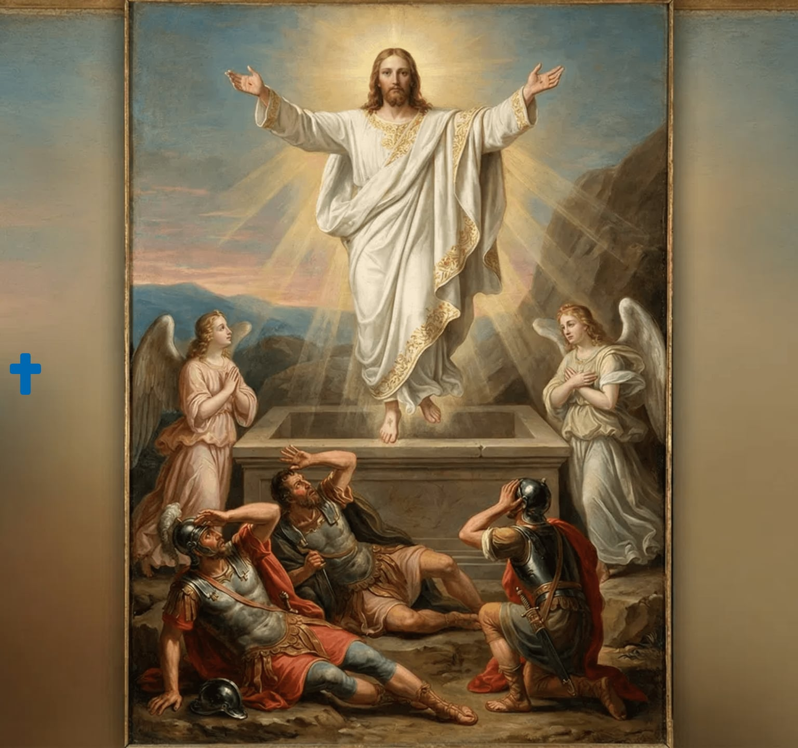

1º MISTÉRIO GLORIOSO
A Ressurreição de Jesus
"Ele não está aqui; ressuscitou, como tinha dito."
Mateus 28,6
FRUTO DO MISTÉRIO
A Fé

Slide 4

A Ressurreição é a garantia da nossa própria ressurreição
A Ressurreição de Cristo não é apenas um evento histórico, mas uma promessa para cada um de nós. Assim como Cristo venceu a morte, também nós somos chamados a ressuscitar com Ele para a vida eterna.
ORAÇÃO
"Senhor Jesus, aumenta a minha fé na Tua Ressurreição gloriosa. Que eu possa viver como ressuscitado, testemunhando a esperança que não decepciona."

Slide 5

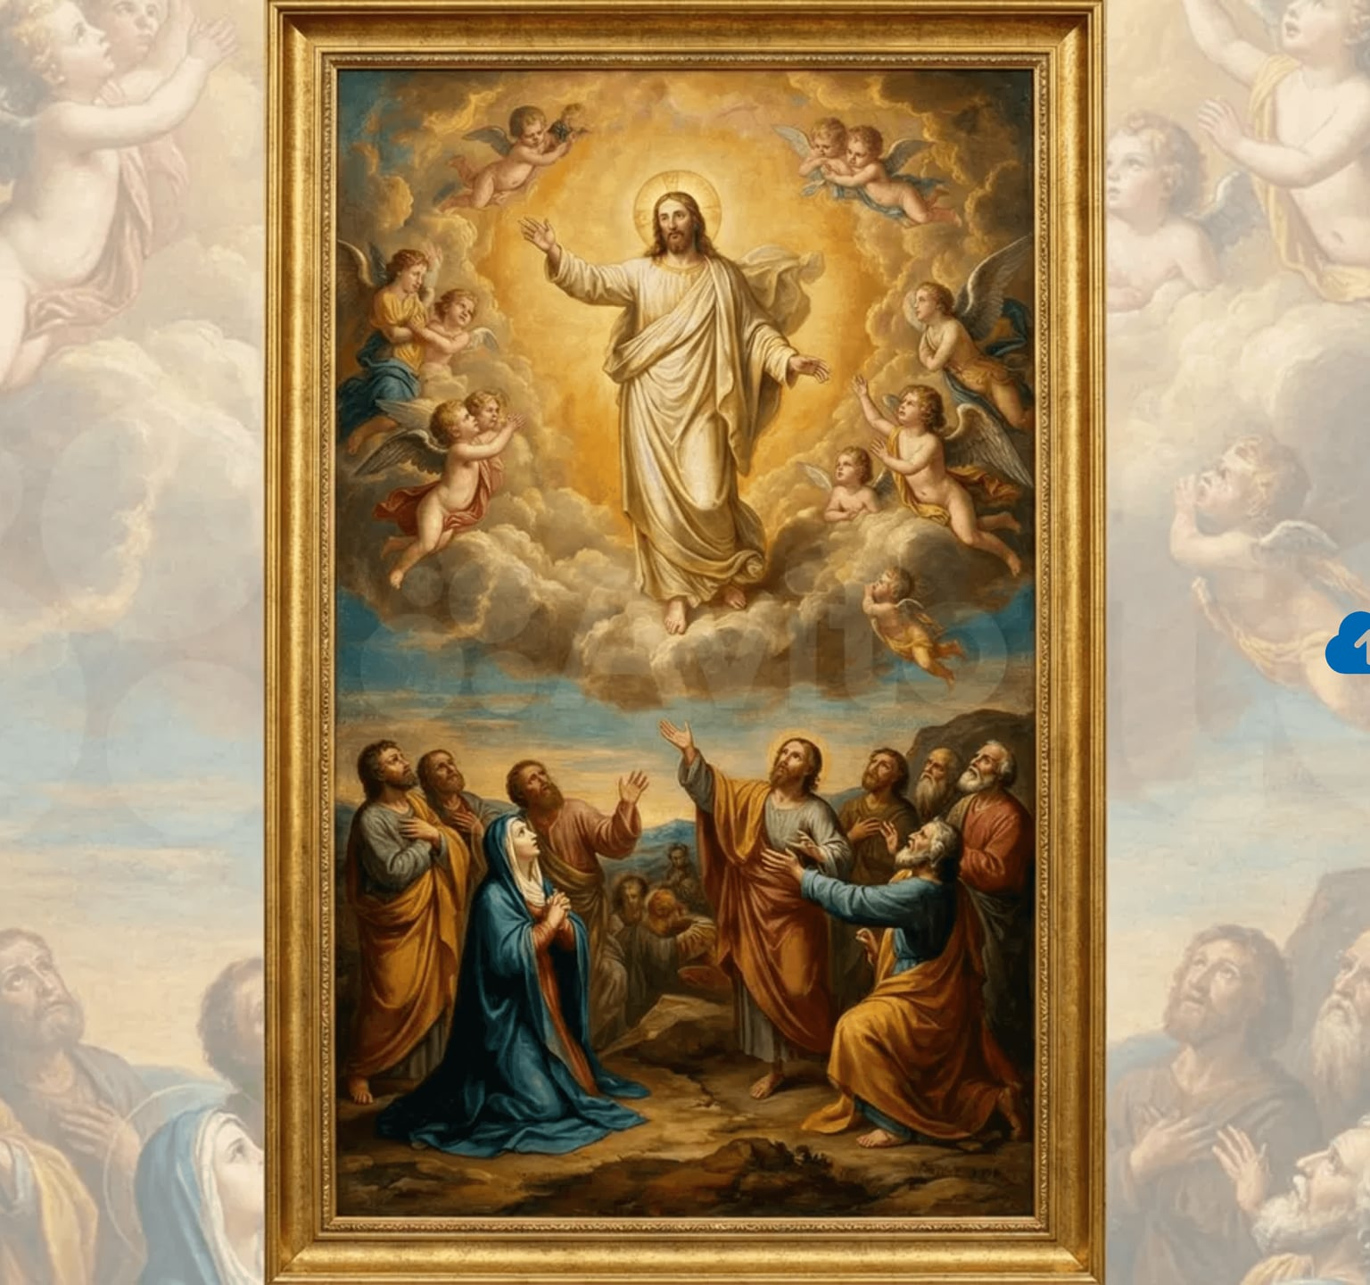

2º MISTÉRIO GLORIOSO
A Ascensão de Jesus ao Céu
"Depois de lhes ter falado, o Senhor Jesus foi elevado ao céu e sentou-se à direita de Deus."
Marcos 16,19
FRUTO DO MISTÉRIO
A Esperança

Slide 6

Jesus nos prepara um lugar junto ao Pai
A Ascensão de Jesus não é uma despedida, mas uma promessa. Ele foi preparar um lugar para nós e permanece conosco através do Espírito Santo e da Eucaristia.
ORAÇÃO
"Senhor Jesus, que subiste aos Céus, eleva o meu coração às coisas do alto. Que eu viva com os olhos fixos na eternidade, buscando sempre o Reino de Deus."

Slide 7

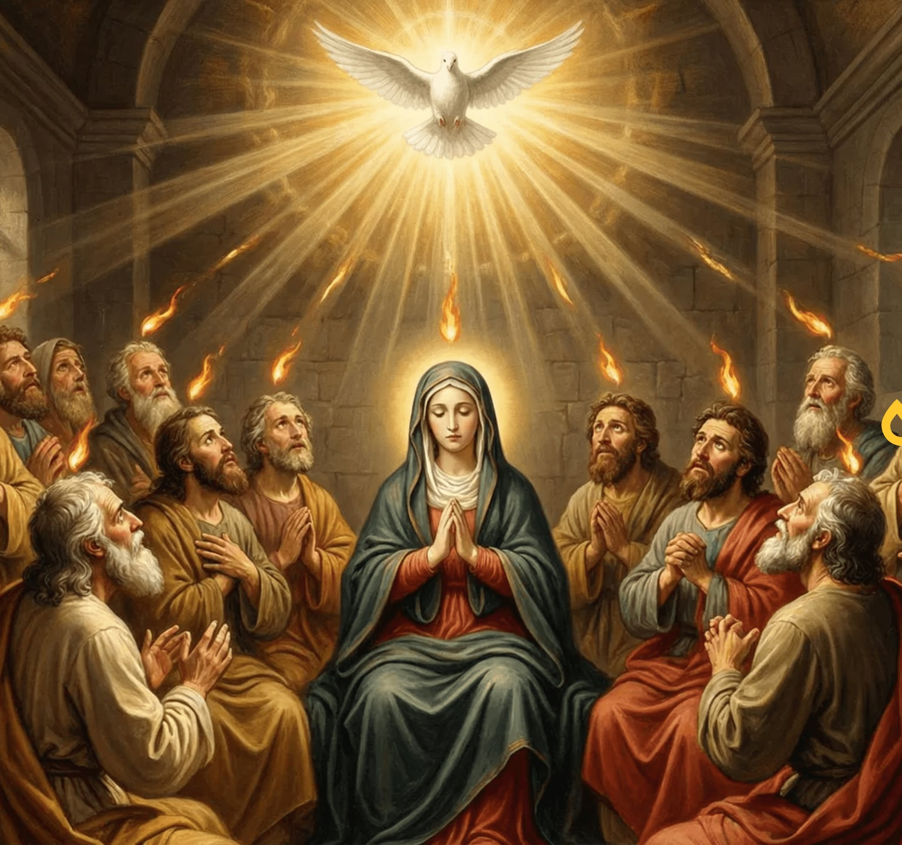

3º MISTÉRIO GLORIOSO
A Vinda do Espírito Santo
"Todos ficaram cheios do Espírito Santo e começaram a falar em outras línguas, conforme o Espírito lhes concedia que falassem."
Atos 2,4
FRUTO DO MISTÉRIO
O Amor a Deus

Slide 8



O Espírito Santo nos capacita para a missão evangelizadora
Pentecostes é o nascimento da Igreja. O mesmo Espírito que transformou os Apóstolos em corajosos anunciadores do Evangelho age em nós hoje, concedendo-nos os dons necessários para a missão.
ORAÇÃO
"Vinde, Espírito Santo, enchei os corações dos vossos fiéis e acendei neles o fogo do vosso amor. Enviai o vosso Espírito e tudo será criado, e renovareis a face da terra."

Slide 9
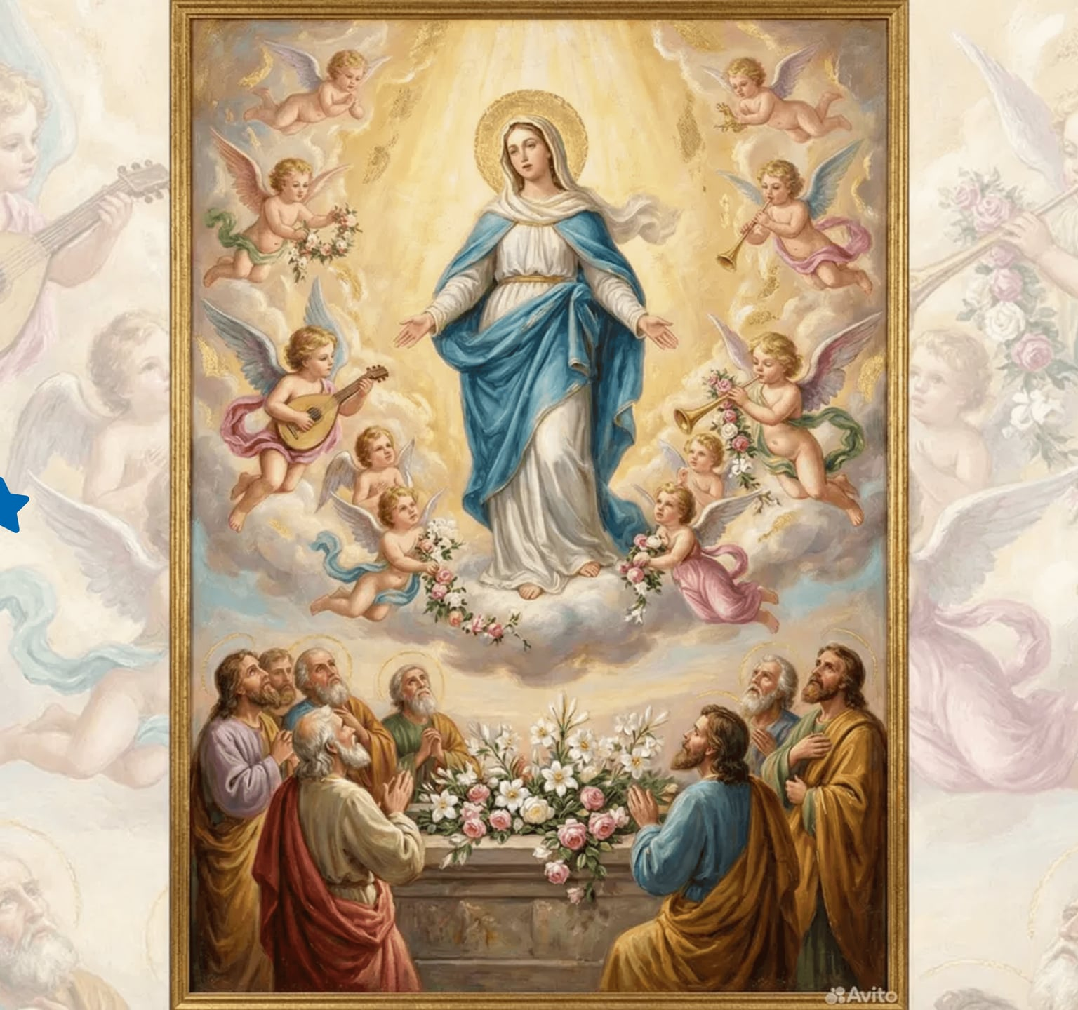

4º MISTÉRIO GLORIOSO
A Assunção de Nossa Senhora
"Todas as gerações me chamarão bem-aventurada."
Lucas 1,48
FRUTO DO MISTÉRIO
A Graça de uma Boa Morte

Slide 10


Maria é o sinal da nossa esperança e consolação
A Assunção de Maria nos mostra o destino glorioso que aguarda todos os que seguem a Cristo com fidelidade. Ela é a primeira dos redimidos a participar plenamente da glória da Ressurreição.
ORAÇÃO
"Maria, nossa Mãe, que fostes elevada ao Céu, intercedei por nós para que possamos um dia contemplar convosco a face de Deus."

Slide 11

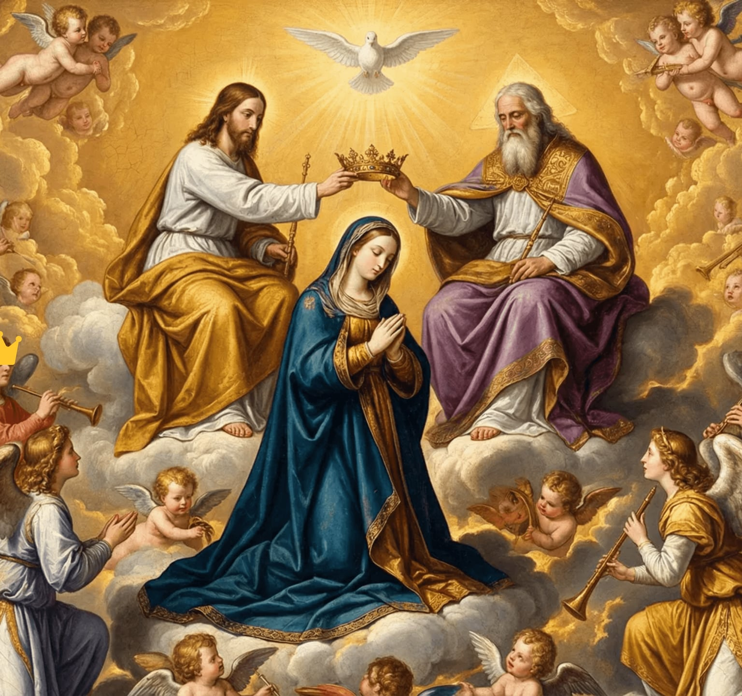

5º MISTÉRIO GLORIOSO
A Coroação de Nossa Senhora
"Um grande sinal apareceu no céu: uma Mulher vestida de sol, tendo a lua debaixo dos pés e sobre a cabeça uma coroa de doze estrelas."
Apocalipse 12,1
FRUTO DO MISTÉRIO
A Perseverança Final e a
Confiança em Maria

Slide 12


Maria Rainha intercede por nós junto ao Rei dos Reis
A coroação de Maria é o reconhecimento de sua dignidade única como Mãe de Deus e cooperadora na obra da Redenção. Como Rainha, ela exerce seu poder maternal intercedendo por todos os seus filhos.
SALVE RAINHA
"Salve, Rainha, Mãe de misericórdia, vida, doçura e esperança nossa, salve! A vós bradamos, os degredados filhos de Eva. Mostrai-nos Jesus, bendito fruto do vosso ventre."

Slide 13

†
Que os Mistérios Gloriosos nos conduzam à glória eterna
"Ó Deus, cujo Filho Unigênito, pela sua vida, morte e ressurreição, nos mereceu o prêmio da salvação eterna, concedei-nos, nós Vos pedimos, que, meditando estes mistérios do Santíssimo Rosário da Bem-aventurada Virgem Maria, imitemos o que eles contêm e alcancemos o que prometem. Por Cristo, nosso Senhor."
AMÉM

Slide 14



SHALOM
COMUNIDADE CATÓLICA
"A paz do Senhor esteja convosco"
@shalom_orlando_usa

